Slide 1
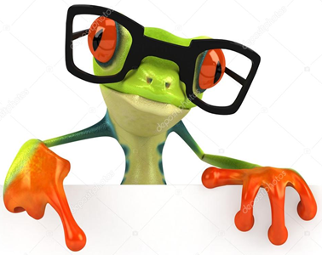
„Днес ти си измисли число на деня“
Саймън каза:
отг:

Slide 2
„Напиши противоположното число на числото на деня“
Саймън каза:
отг:

Slide 3
„Събери противоположното число на числото на деня с 7“
Саймън каза:
отг:

Slide 4
„Събери полученото число с -15“
Саймън каза:
отг:

Slide 5
„От полученото извади 4“
Саймън каза:
отг:

Slide 6
„А сега прибави -3“
Саймън каза:
отг:

Slide 7
„А сега към всичко, което получи до сега прибави твоето число на деня“
Саймън каза:
отг:

Slide 8
„Ти си машина!“
Саймън каза:

